Slide 1

Capstone Augme INSPER
Web Scraping de agente fiduciários

Slide 2




O Atual Problema

Slide 3
O Impacto
Sem o monitoramento automatizado dos ativos, a Augme pode:
Não ficam sabendo sobre as convocação de assembleias
Não ficar sabendo sobre uma variação da taxa no momento da sua atualização
Se atrasar em seus posicionamentos
Perder tempo preciso de funcionários buscando essas informações manualmente

Slide 4





A Possível Solução

Slide 5
Solução – A Ferramenta Escolhida
- Open Source and Free <3
- Grande Comunidade
- Diversas Bibliotecas
- Alto Nível
- Sintaxe Amigável
- Escalável
- Grande Comunidade
- Altamente Integrável
- Interface Gráfica
- Conceito de DAGs
- Retries & Alerting
- Já está implementado

Slide 6
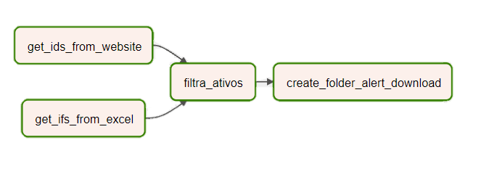



Solução – A Lógica
DAG
Agente Fiduciário (Oliveira)
Tipo Documento (Assembleias)
- Cria pastas caso não existam
- Envia e-mail caso documento não exista
- Download dos arquivos
Assembleia 16/11/2022
CLGP12 - Oliveira

Slide 7
DEMONSTRAÇÃO

Slide 8
O Que Pode Ser Melhorado & Aprendizado
- Mais DAGs para outros agentes fiduciários
- Machine Learning para extração de campos (Google Document AI)
- Machine Learning para análise de sentimento dos documentos
- Estruturação em banco de dados
- Criação de DAGs
- Deploy do Airflow via Docker (Docker Composer)

Slide 9
OBRIGADO ☺ Q & A?

